Slide 1

O estudo do uso da tecnologia em bombas de infusão e sua eficácia
alessandro dos santos
JOSIMAR DOS SANTOS LIMA
NILSON ALVES DA SILVA

Slide 2
Introdução...
Objetivo
O que é?
Tópico
Relevância
Aplicação
Conclusão

Slide 3
Objetivo deste artigo é estudar as bombas de infusão e a sua eficácia.

Slide 4
Dispositivos de Infusão (Bombas)
O principal objetivo dos dispositivos de Infusão é reduzir a chance de erros e o tempo necessário para um tratamento devido o controle da aplicação da medicação de forma continua.
Nem sempre a força para uso deste equipamento vem de motores elétricos, alguns utilizam a gravidade. A administração do medicamento é realizada de forma controlada através de um dispositivo inteligente

Slide 5
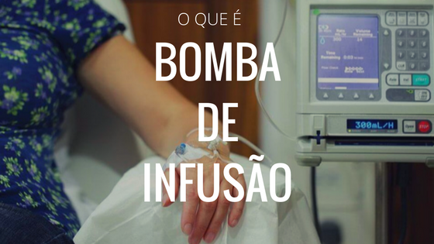

Slide 6
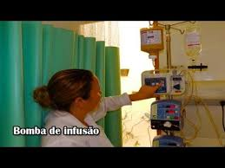
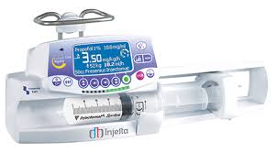

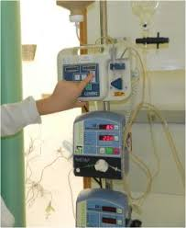
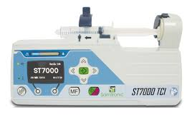
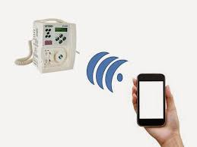

Slide 7
Tópico Um breve histórico dos dispositivos de infusão, partindo com o surgimento da agulha Rochester, 1950, por onde eram feitas a administração intravenosa através de injeção de medicações.

Slide 8
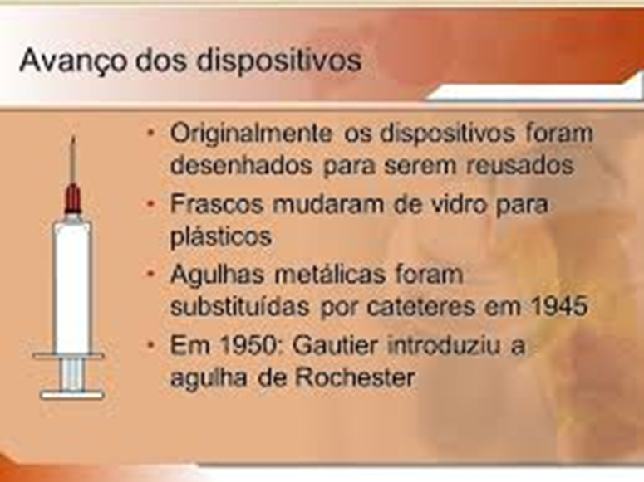

Slide 9


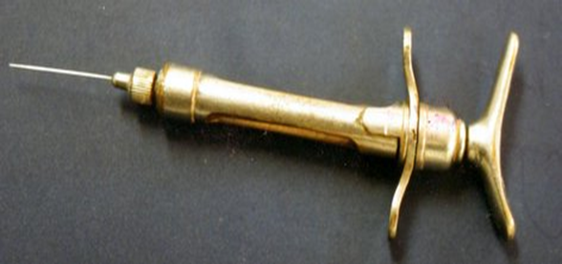
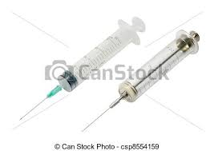
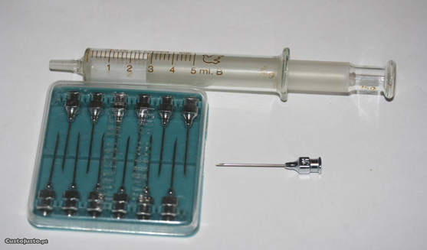

Slide 10
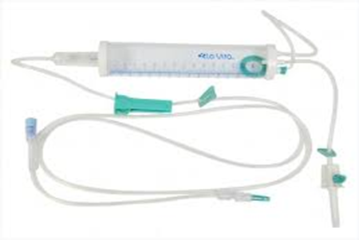
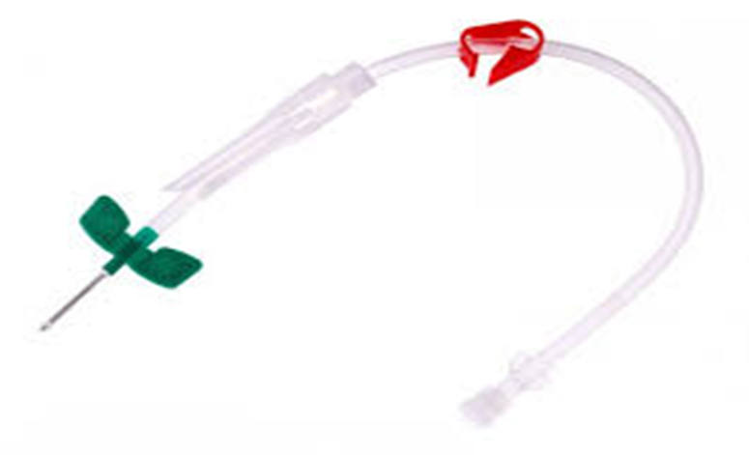
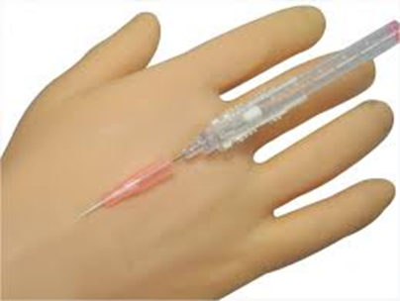
Agulhas modernas

Slide 11
Aplicação
Na década de 60, 40% das drogas eram administradas na forma intravenosa, e havia necessidade de um processo de infusão mais preciso, ainda na década de 60 surgiu o primeiro dispositivo automático de infusão, o “infusor cronométrico da Watkins (“chronofuser” ),

Slide 12
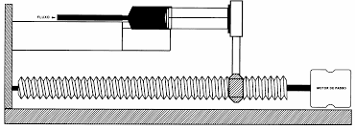
Mecanismo de relógio que movimentava um cabeçote com roletes e um eixo sem fim que comprimia um cateter deslocando o líquido

Slide 13
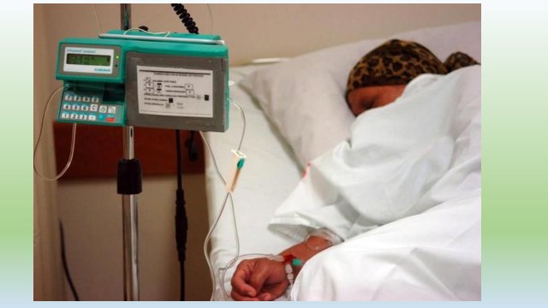
Aplicação
Geralmente são utilizadas em UTI’s

Slide 14
Segundo Vera Lucia da Silveira Nantes Button (2012, p.4), na década de 70 aconteceu a introdução da Bomba eletrônica analógica aliada a motores CC (corrente contínua), e na década de 80 passou-se a utilizar de eletrônica digital (micro controladores) junto de motores de passo , onde administra-se drogas levando em conta o ciclo/ritmo circadiano do paciente.
Na década de 90 começou o desenvolvimento de sensores para controle em malha fechada (com realimentação da saída na entrada, buscando reduzir erros) de alguns sistemas de infusão, algoritmos de correção e modelamento do controle biológico.

Slide 15
Relevância
O uso das bombas de infusão é indicado para áreas da saúde, em setores com tratamento de alta complexidade, tais como : UTI, processos de quimioterapia, durante e pós cirurgias, e outras terapias controladas.

Slide 16
Discussões
Foi realizado uma pesquisa de campo, no Hospital Santa Casa de Santos, nos setores de Unidade de Terapia Intensiva Neonatal e Unidade de Terapia Intensiva Pediátrica. Nesta entrevista participaram 14 profissionais de enfermagem, sendo oito enfermeiros e seis técnico de enfermagem que trabalham diretamente com esses equipamento, onde foi constatado pontos positivo e negativos na utilização deste equipamento.

Slide 17
Pontos Negativos
Operabilidade
durabilidade da bateria;
Travamento do êmbolo da seringa;
Fracionamento de administração de medicamentos;

Slide 18
Pontos positivos
Eficácia (precisão);
Manutenção periódica;

Slide 19
Conclusões
Conclui-se que este artigo conseguiu constatar, que pode ser utilizado como uma das referências para o estudo sobre bombas de infusão, não levantou nenhum dado relevante ao treinamento dos operadores que utilizam o dispositivo e se o conhecimento deles é adequado. As bombas de infusão auxiliam no tratamento devido a necessidade de um dispositivo mais preciso, e que conseguiria administrar o medicamento em uma pressão maior que a da corrente sanguínea porém também o dispositivo apresenta falhas na sua manutenção, e utilização, comprometendo o resultado da sua eficácia. Concluímos com o protótipo apresentado que ainda há espaço para a utilização de novas tecnologias, e que há a necessidade de avanços nas tecnologias usadas para que sejam mantidas a segurança e o bem estar do paciente.

Slide 20
FIM

